Slide 1
1、软件工程概论
王 勇
2022年秋

Slide 2
个人介绍
王 勇
Tel: 18602730899
Email: yongwang@cug.edu.cn
QQ:344626782 办公室：计算机学院645
地理信息系统、遥感影像分析处理
大型复杂系统、智能软件系统开发与运维

Slide 3

本章学习内容
软件的定义与特点
软件危机
软件工程的定义
软件工程的基本原则
软件工程方法学

Slide 4
1.1 软件定义与特点
  软件是由计算机程序的发展而形成的一个概念。
  它是与计算机系统操作有关的程序指令、文档和数据结构的统称。
Notes:
struct student//结构体名
{
int num;//结构体成员：学号
char name[20];//结构体成员：名字
float score;//结构体成员：成绩
}; //别忘记了这个分号

Slide 5

1.1 软件定义与特点
      复杂性
      抽象性
      依赖性
好的软件 Vs 不好的软件？

Slide 6
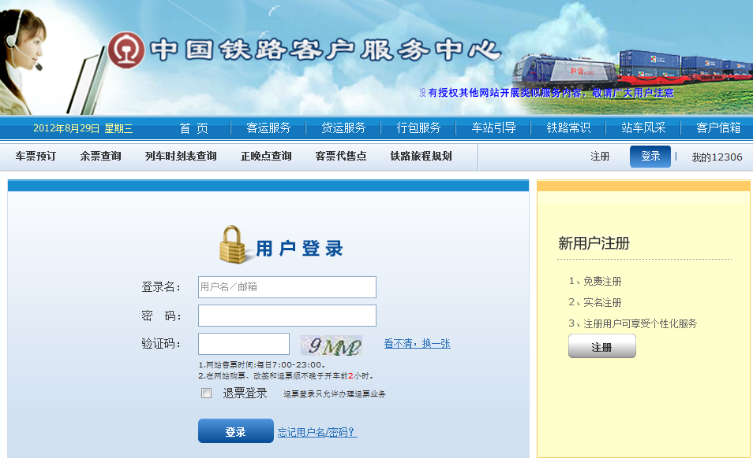
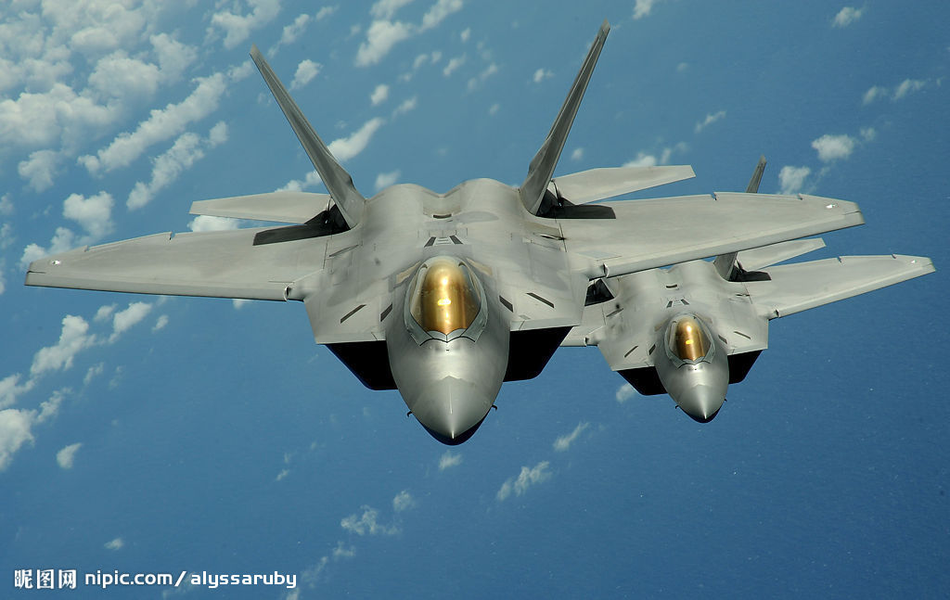
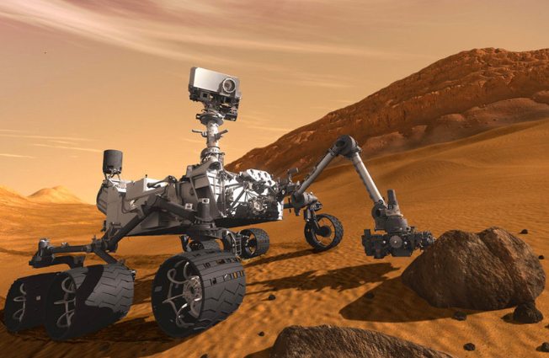
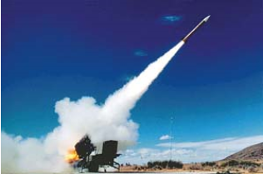
1.2 软件危机

Slide 7
1.2.1 12306网上订票系统
斥数千万元巨资建立的12306网上订票系统十分“龟速” 网络运行奇慢，网页不时“崩溃”，平均刷新500次才能购到一张票
而且订票过程十分繁琐，从用户注册到支付成功，要13道“工序”，让人晕头转向
还有不少人发现，即使幸运买到票了，结果却发现“票没订上，钱却被扣走”了
Notes:
从2012年1月1日到10日，铁道部12306订票网站日均点击次数已超过了10亿次
在2012年1月9日，12306售票网站点击量更是暴增至14亿次
网站瞬间访问量达到“世界第一”，相当于所有中国人当天都点击了一次

Slide 8
1.2.2 F22猛禽战斗机

Slide 9

1.2.2 F22猛禽战斗机
12架F22从夏威夷空军基地飞往日本，途径日期变更线时，GPS失灵，多个电脑系统崩溃，多次重启均告失败
飞行员无法确认飞行位置、速度和高度
幸运的是：当天天气很好，给猛禽加油的KC-135加油机引导返回夏威夷空军基地
Notes:
有程序员在编码中犯了一个小错误，引发了一系列问题
不到48个小时，路克西德.马丁公司寄来新的软件
但却给各国敲响了软件质量控制的警钟

Slide 10


1.2.3 软件危机突出表现
  （1）软件生产率低
  （2）软件产品常常与用户的要求不一致
  （3）软件规模的增长，带来了复杂度的增加
  （4）不可维护性突出
  （5）对软件开发成本和进度的估计很不准确
  （6）软件文档不完整、不一致
  （7）软件成本比例逐年上升

Slide 11
1.2.4软件危机原因
  软件独有的特点给开发和维护带来困难
  软件人员的错误认识
  软件常常时不可维护的
  软件生产技术进步缓慢，软件开发工具自动化程度低

Slide 12
1.2.5如何消除软件危机
程序从按个人意图创造的“艺术品”转变为能被广大用户接受的工程产品
按工程化的原则和方法组织软件开发工作是摆脱软件危机的一个重要出路

Slide 13
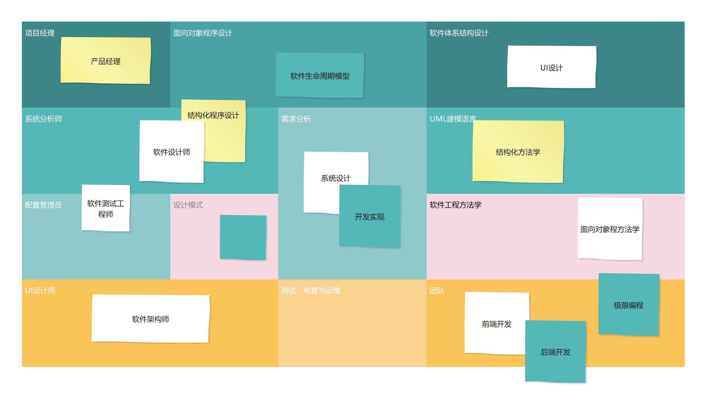
1.2.5 如何消除软件危机

Slide 14




1.2.5 如何消除软件危机
  技术措施
  组织与管理
软件工程方法与技术
软件工程管理
软件工程工具与环境

Slide 15

1.3软件工程定义
  指导计算机软件开发和维护的工程学科
  采用工程的概念、原理、技术和方法来开发与维护软件
  把经过时间考验证明是正确的管理技术和当前能够得到的最好的技术方法结合起来
  经济地开发出高质量的软件并有效维护它

Slide 16
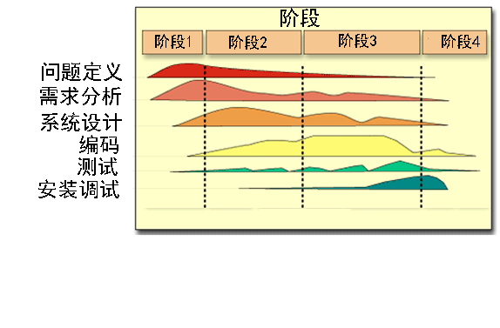
1.4 软件工程基本原则
  ①采用分阶段的生命周期计划，以实现对项目的严格管理

Slide 17


1.4软件工程基本原则
  ②坚持进行阶段评审，以确保软件产品质量
错误发现的越晚，付出的代价越高

Slide 18

1.4软件工程基本原则
  ③实行严格的产品控制，以适应软件规格的变更

Slide 19

1.4软件工程基本原则
  ④采用现代程序设计技术

Slide 20
软件工程工具
工具类别
举例
项目管理工具
项目规划编辑器、用户需求跟踪器、软件版本管理器
软件分析工具
数据字典管理器、分析建模编辑器
软件设计工具
用户界面设计器、软件结构设计器、代码框架生成器
程序处理工具
程序编辑器、程序编译器、程序解释器、程序分析器
软件测试工具
测试数据生成器、源程序调试器

Slide 21

1.4软件工程基本原则
  ⑤各个阶段的结果可以清楚地审查
  大于100
  性能优越
  平均响应100ms
  安全性好

Slide 22



1.4软件工程基本原则
  ⑥开发小组的人员应该少而精

Slide 23

1.4软件工程基本原则
  ⑦承认不断改进软件工程实践的必要性

Slide 24

1.5软件工程方法学
软件工程的方法学
  1．传统方法
  2．面向对象方法
当软件规模较大，对软件需求是模糊或者随时间变化的时候，使用结构化的开发方法往往不成功，使用传统的方法学开发出的软件，维护起来通常很困难。

Slide 25
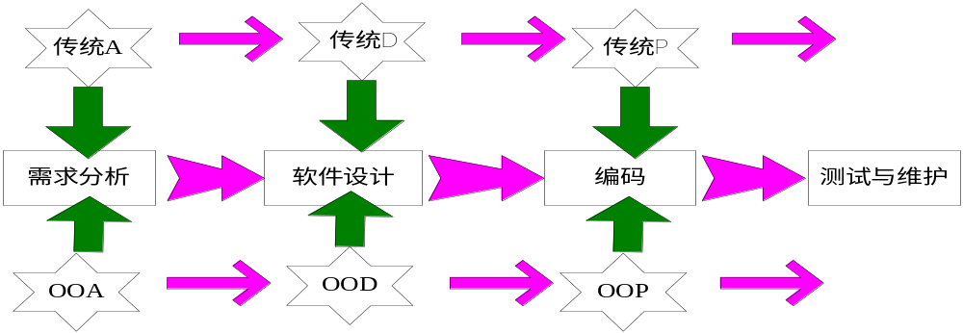
1.5软件工程方法学

Slide 26
1.5软件工程方法学
软件工程的方法学三要素
  方法
  工具
  过程

Slide 27
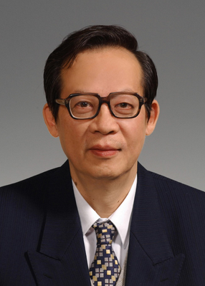
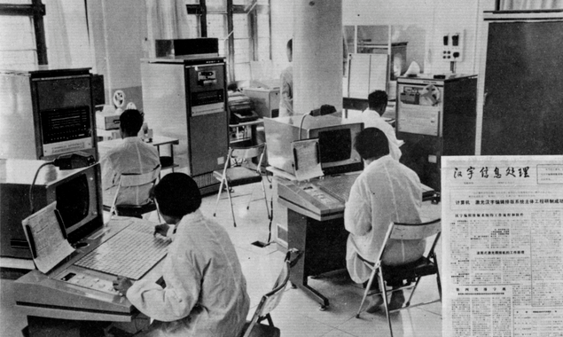
1.6 我国软件业现状
针对汉字字数多、印刷用汉字字体多、精密照排要求分辨率很高所带来的技术困难，发明了高分辨率字型的高倍率信息压缩和高速复原方法，并在华光Ⅳ型和方正91型、93型上设计了专用超大规模集成电路实现复原算法，改善系统的性能价格比。
王选院士
Notes:
思政

Slide 28
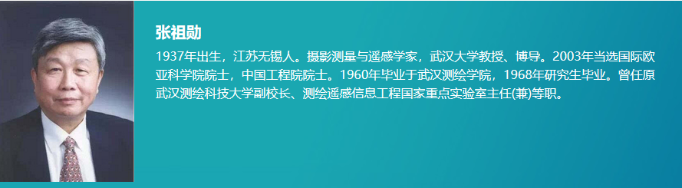
1.6 我国软件业现状
1994年在澳大利亚首次推出具有我国自主知识产权的数字摄影测量系统VirtuoZo的SGI工作站版。1998年又成功开发了微机版，实现了摄影测量产业的跨越式发展。属世界同类产品的五大名牌之一。
Notes:
思政

Slide 29


1.6 我国软件业现状
鸿蒙
HarmonyOS是新一代智能终端操作系统，为不同设备的智能化、互联与协同提供统一的语言。“HarmonyOS更便捷、更流畅、更安全，通过分布式技术让一套系统满足大大小小多种设备需求，实现弹性部署。对于开发者来说，HarmonyOS可以实现一次开发、多端部署，让多设备应用开发更加简单。
Notes:
思政

Slide 30

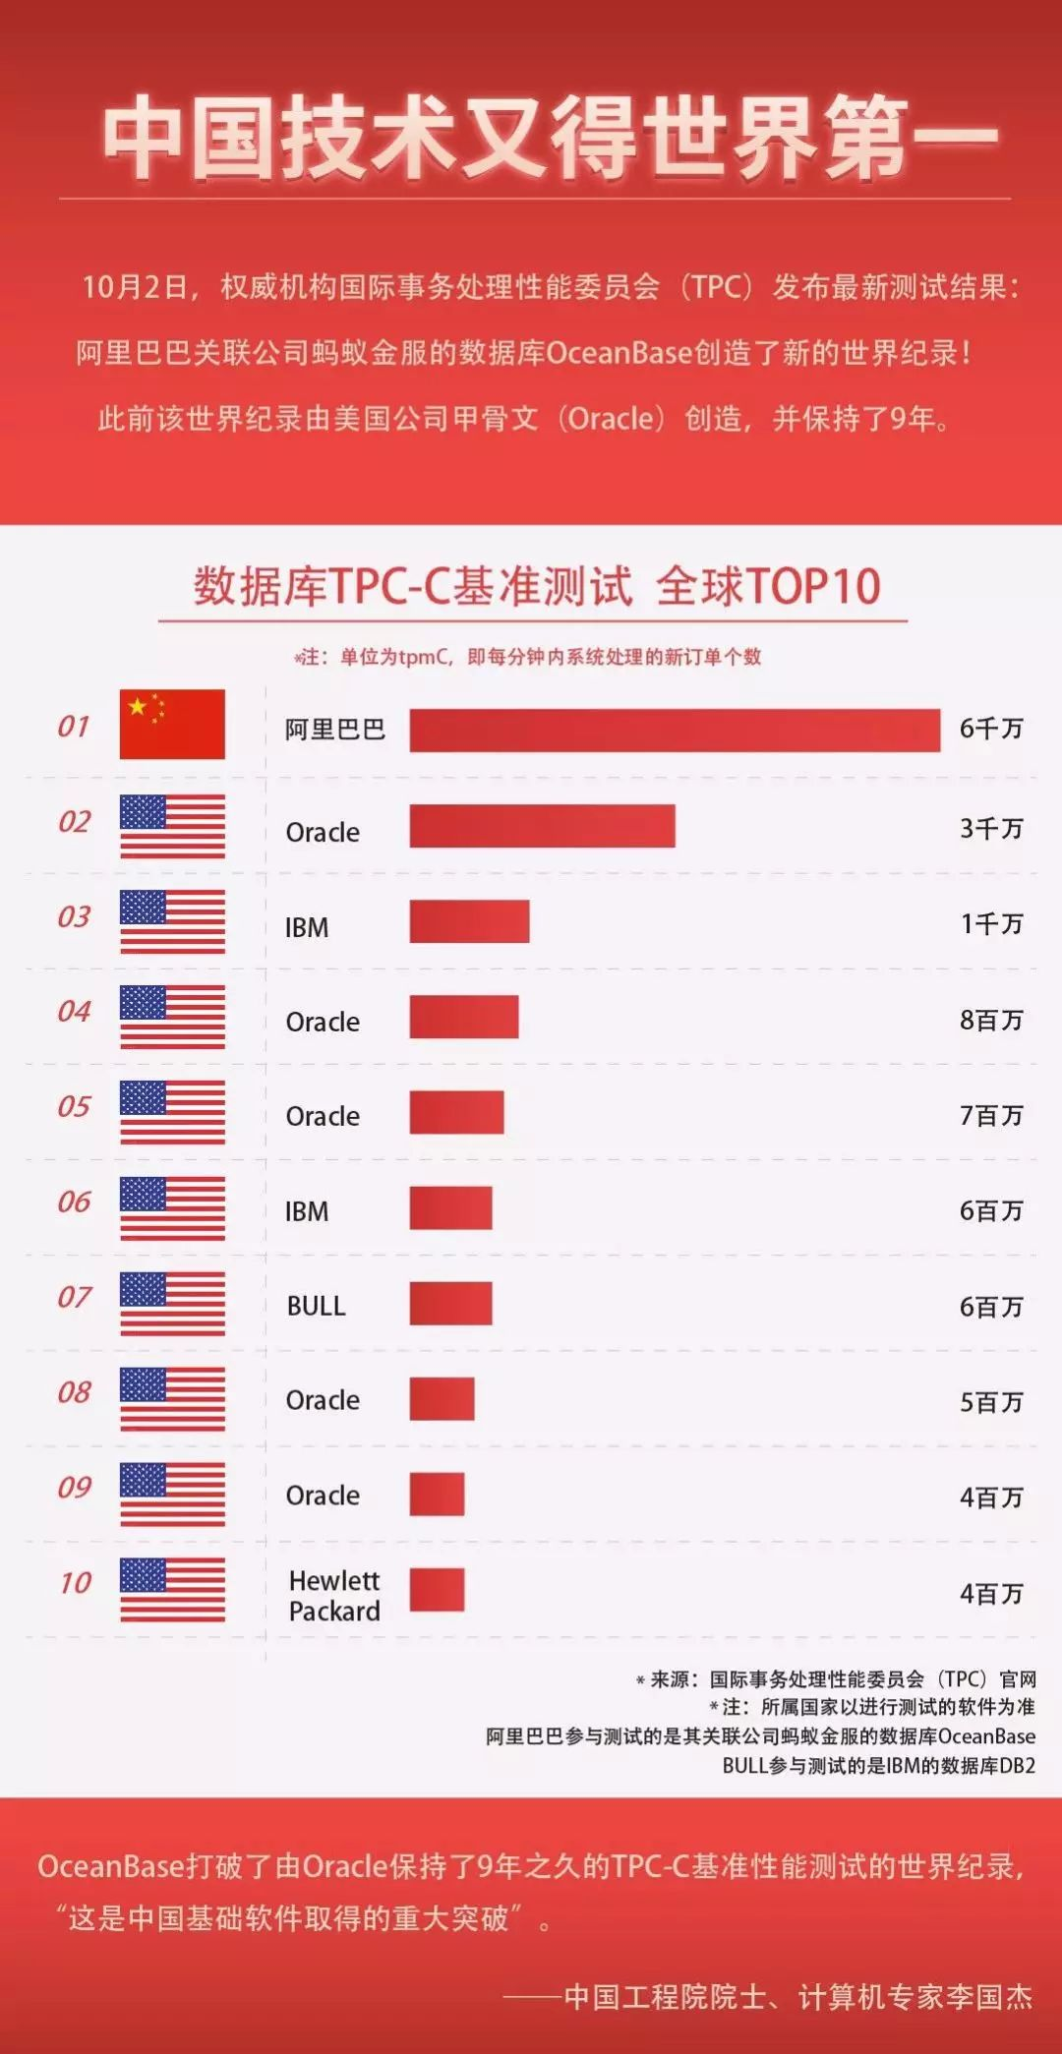
1.6 我国软件业现状
OceanBase是由蚂蚁集团完全自主研发的企业级分布式关系数据库，始创于2010年。OceanBase具有数据强一致、高可用、高性能、在线扩展、高度兼容SQL标准和主流关系数据库、低成本等特点。
Notes:
思政

Slide 31
1.6 我国软件业现状
与国际先进软件差距
分类 | 国产 | 国外
微机服务器操作系统 | 银河麒麟操作系统 | Unix 、Window、 Linux、 Mac OS
移动端操作系统 | 鸿蒙操作系统 | IOS、Android
数据库管理系统 | OceanBase、达梦数据库 | Oracle IBM DB2 SQL Server
办公通用软件 | WPS、美图秀秀 | Office、Adobe 、Maya、3ds Max
地理信息系统软件 | MAPGIS、SuperMap | ArcGIS、Google地图、ENVI
开发环境与框架 | ？ | VS Studio 、eclipse
实验室软件 | ？ | Matlab、SPASS、tensoflow

Slide 32
1.6 我国软件业现状
与国际先进软件差距
分类 | 国产 | 国外
设计软件 | ？ | Auto CAD、Cadence
软件测试软件 | ？ | Load runner、UTF
软件设计工具 | 墨刀 | Axure rp
Notes:
思政（创新与工匠精神）

Slide 33
参考资料
张海藩, 软件工程,人民邮电出版社
软件过程改进
CMM
面向对象的软件工程
软件配置管理
软件测试

Slide 34

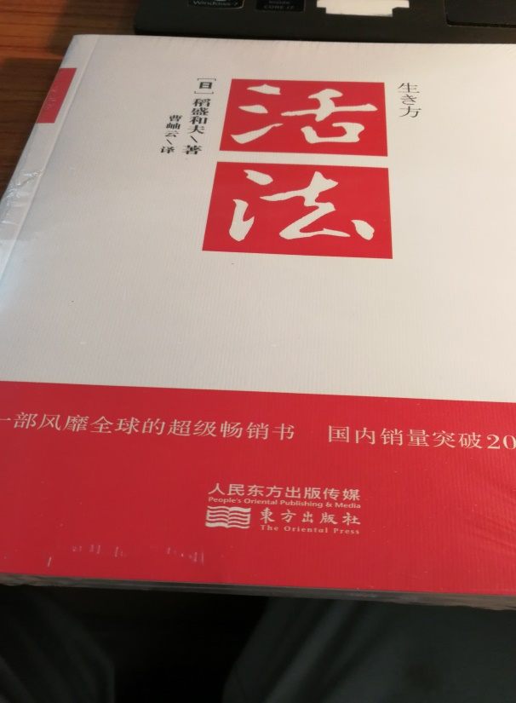

Question & Answer
Thank you

